Slide 1
Wykład 10
Typ wskaźnikowy
Zmienne dynamiczne
Dynamiczne struktury danych: stos, kolejka, lista

Slide 2
Zmienne statyczne
Cechy:
Tworzone są w sekcji deklaracji zmiennych na początku programu (podprogramu)
Istnieją do końca wykonywania programu (podprogramu),
Zajmują w pamięci operacyjnej komputera z góry ustalony rozmiar, który nie może być zmieniany w czasie działania programu

Slide 3
Zmienne dynamiczne
Cechy:
Nie jest konieczne przewidywanie liczby i rozmiaru zmiennych dynamicznych,
Powoływane i usuwane są na żądanie programisty, w dowolnym miejscu programu,
Zajmują taki obszar pamięci jaki jest w danej chwili wymagany dla przechowania danych,
Po ich użyciu obszar ten może być zwolniony do innego użycia.
Zmienne dynamiczne reprezentują obiekty, dla których pamięć jest przydzielana i zwalniana na żądanie programisty.

Slide 4
Typ wskaźnikowy
Deklaracja:
Type PElem = ^TElem
VAR p : PElem
Gdzie: PElem jest nazwą typu wskaźnikowego, TElem jest nazwą typu wskazywanego, a p nazwą zmiennej wskaźnikowej
Zmienne dynamiczne nie posiadają identyfikatorów (nazw), a odwołanie do nich odbywa się za pomocą pomocniczych zmiennych typu wskaźnikowego, czyli:
p – zmienna wskaźnikowa, p^ - zmienna dynamiczna
Wartościami zmiennych typu wskaźnikowego są położenia w pamięci (adresy) zmiennych dynamicznych.

Slide 5
Typ wskaźnikowy
Na zmiennych typu wskaźnikowego (wskaźnikach) możliwe są następujące operacje:
przypisanie wartości jednego wskaźnika innemu wskaźnikowi, np.
x:=y
relacja, tj. badanie czy wskaźniki mają identyczne wartości, co oznacza, że wskazują na ten sam obiekt w pamięci, np.
x=y lub x<>y
(x i y muszą być zmiennymi wskaźnikowymi tego samego typu)
Przykład deklaracji typu:
TYPE wr = ^real;
TYPE wi = ^integer;
TYPE wrec= ^RECORD ... END;
Przykład deklaracji zmiennych:
VAR y : ^real; i,j : ^integer;
x : wr;
p : wrec;

Slide 6
Typ wskaźnikowy
Odwołanie do wartości obiektu wskazywanego odbywa się za pomocą zmiennej dynamicznej (nazwa^) np.:
k:=x^; przypisanie wartości zmiennej dynamicznej do zmiennej statycznej,
y^:=x^; przypisanie wartości zmiennej dynamicznej do zmiennej dynamicznej
x^<k; porównanie zmiennej dynamicznej i zmiennej statycznej
(x i y muszą być zmiennymi wskaźnikowymi tego samego typu, a k zmienną typu zgodnego ze wskazywanym przez x i y)

Slide 7
Tworzenie i usuwanie zmiennych dynamicznych
Type PElem = ^TElem;
Var p : PElem;
Procedura NEW(p) – tworzenie zmiennych dynamicznych:
  utworzona zostaje zmienna dynamiczna typu TElem o wartości nieokreślonej (rezerwacja pamięci)
  zmiennej p zostaje przypisana nowa wartość będąca adresem nowo utworzonej zmiennej dynamicznej
  Do wartości tak utworzonej zmiennej dynamicznej można się odwoływać poprzez nazwę: p^
Procedura DISPOSE(p) – usuwanie zmiennych dynamicznych:
  zmiennej p zostaje przypisana wartość nieokreślona, tj. p nie wskazuje już na żaden określony obiekt w pamięci
  zwolniona zostaje pamięć zajmowana przez zmienną dynamiczną

Slide 8
Typ wskaźnikowy –interpretacja graficzna
p (zm. wskaźnikowa)
p^ (zm. dynamiczna)
wskazanie (adres)
wartość zm. dynamicznej
Przykład:
VAR p : ^integer;
n : integer;
n
p
p^
100
???
n:=100;
p^:=n;
n
p
p^
100
100
NIL – wyróżniona wartość wskaźnikowa odpowiadająca pustej zmiennej dynamicznej
p
⊗
NIL
P:=NIL;

Slide 9
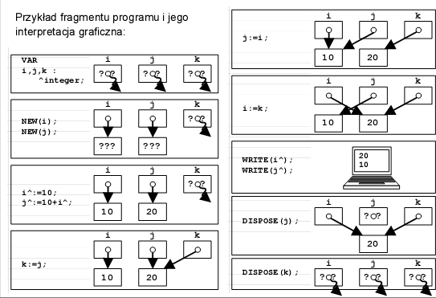
Zmienne dynamiczne - przykład

Slide 10

Dynamiczne struktury danych – listy, stosy, kolejki
Na potrzeby dalszych przykładów, zdefiniowany zostanie następujący element składowy dynamicznej struktury danych:
TYPE PElem = ^TElem;
TElem = RECORD
dane: integer;
wsk :PElem;
END;
VAR temp : PElem;
temp∧

Slide 11
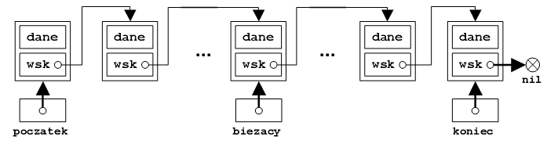
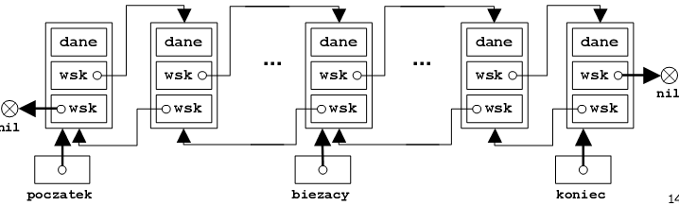
Listy
Lista jednokierunkowa
Lista dwukierunkowa

Slide 12

Listy
Listą nazywamy liniowo uporządkowany zbiór składników, z którego w dowolnym miejscu można usunąć lub dołączyć składnik.
Położenie początku listy wskazywane jest przez zmienną wskaźnikową ‘początek’, a koniec listy przez zmienną wskaźnikową ‘koniec’.
Ponadto zmienna wskaźnikowa ‘bieżący’ wskazuje na miejsce listy którego dotyczy aktualna operacja (usuniecie lub dopisanie elementu).

Slide 13
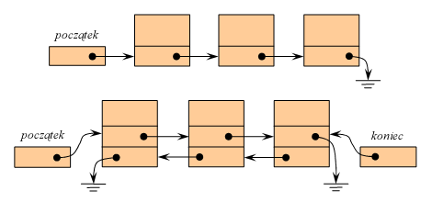
Listy

Slide 14
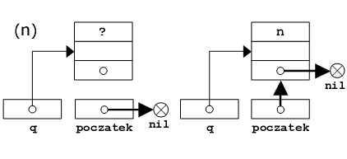
Tworzenie listy
TYPE PElem = ^TElem;
TElem = RECORD
dane : integer;
wsk : PElem;
END;
VAR q, poczatek : PElem; n : integer;
Begin ….
poczatek:=nil;
WHILE n>0 DO
BEGIN
new(q);
q^.wsk:=poczatek;
poczatek:=q;
poczatek^.dane:=n;
n:=n-1;
END;
End;
Tworzenie listy przez dopisywanie n-elementów na jej początek (dane: 1,2,3..n)

Slide 15
Wypisywanie listy
TYPE PElem = ^TElem;
TElem = RECORD
dane : integer;
wsk :PElem;
END;
VAR q, poczatek : PElem; n:integer;
BEGIN
WHILE poczatek<>NIL DO
BEGIN
q:=poczatek;
write(' ',q^.dane);
poczatek:=q^.wsk;
END;
END

Slide 16
Przykład przeszukiwania listy
Funkcja ListSearch sekwencyjnie przegląda Listę złożoną z elementów typu TElem w poszukiwaniu wartości pola dane = k, wynikiem funkcji jest:
wskaznik do elementu, w którym przechowywane jest k
lub wskaźnik pusty, gdy taki element nie istnieje
TYPE PElem = ^TElem;
TElem = RECORD
dane : integer;
wsk :PElem;
END;
function ListSearch(head:PElem;k:integer):PElem;
begin
while (head <> nil) and (k <> head^.dane) do
head := head^.wsk;
ListSearch := head;
end;

Slide 17
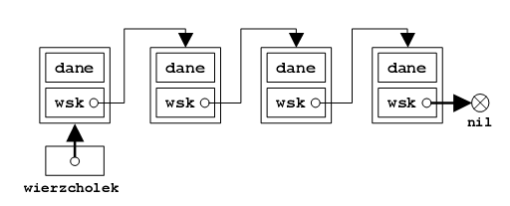
Stos
Stos jest dynamiczną strukturą danych, w której wstawianie, usuwanie i dostęp do elementów są możliwe tylko w jednym końcu, zwanym ‘wierzchołkiem stosu’.
Położenie wierzchołka stosu wskazywane jest przez zmienną wskaźnikową ‘wierzchołek’ stosu.
Pierwszy element stosu posiada wiązanie o wartości nil (puste).
Stos jest strukturą typu (last-in, first-out) LIFO

Slide 18
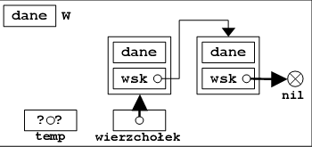
Stos dodawanie elementów
VAR wierzcholek : ^TElem;
W : integer;
temp : ^TElem; (1)
BEGIN
temp := wierzcholek; (2)
NEW(wierzcholek); (3)
wierzcholek^.dane := W; (4)
wierzcholek^.wsk:= temp; (5)
END
TYPE PElem = ^TElem;
TElem = RECORD
dane: integer;
wsk :PElem;
END;

Slide 19
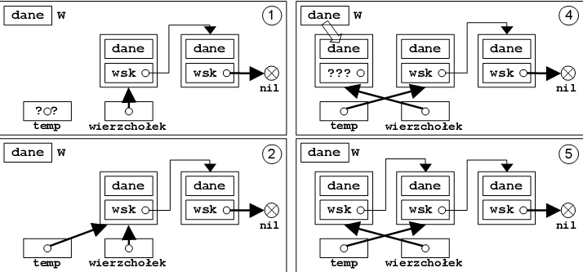
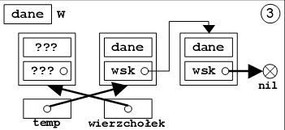
Stos dodawanie elementów
VAR wierzcholek : ^TElem;
W:integer; temp:^TElem; (1)
BEGIN
temp := wierzcholek; (2)
NEW(wierzcholek); (3)
wierzcholek^.dane := W; (4)
wierzcholek^.wsk:= temp;(5)
END

Slide 20
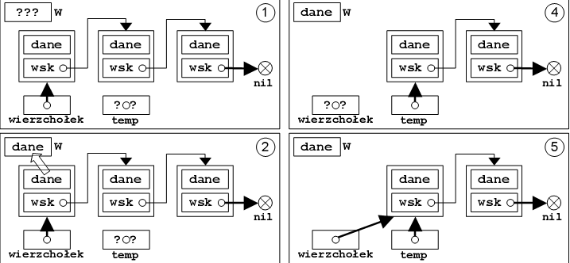
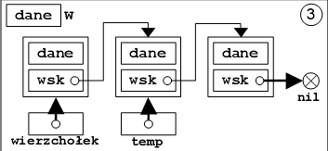
Stos pobranie elementów
VAR wierzcholek : ^TElem; W:integer;
temp : ^TElem; (1)
BEGIN ….
IF wierzcholek <> nil THEN BEGIN
W := wierzcholek^.dane; (2)
temp := wierzcholek^.wsk; (3)
DISPOSE(wierzcholek); (4)
wierzcholek := temp; (5)
END; END;

Slide 21
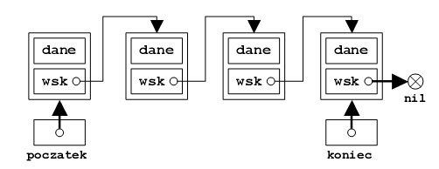
Kolejka
Kolejka jest dynamiczną strukturą danych, w której można dołączyć składnik tylko na końcu kolejki, a usunąć tylko na początku kolejki
Położenie początku kolejki wskazywane jest przez zmienną wskaźnikową ‘początek’, a koniec kolejki przez zmienną wskaźnikową ‘koniec’.
Element na końcu kolejki nie wskazuje na żaden obiekt poprzedzający (nil).
Kolejka jest strukturą typu (first-in, first-out) FIFO

Slide 22
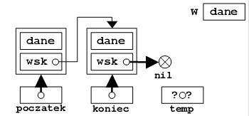
Kolejka – dodawanie elementów
VAR koniec: ^TElem; W : integer;
temp: ^TElem (1)
BEGIN
temp := koniec; (2)
NEW(koniec); (3)
koniec^.dane := W; (4)
koniec^.wsk:= nil; (5)
IF temp <> nil THEN
temp^.wsk:= koniec; (6)
END

Slide 23
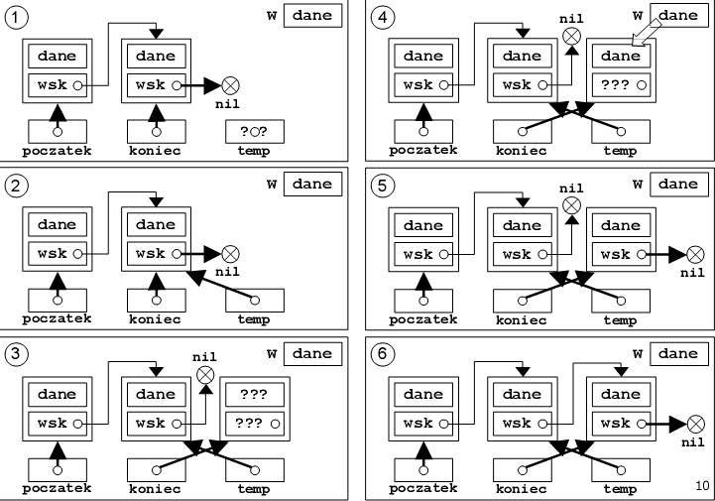
Kolejka – dodawanie elementów
VAR koniec: ^TElem; W: integer;
temp: ^TElem (1)
BEGIN ….
temp := koniec; (2)
NEW(koniec); (3)
koniec^.dane := W; (4)
koniec^.wsk:= nil; (5)
IF temp <> nil THEN
temp^.wsk:= koniec; (6)
END

Slide 24
Kolejka – pobranie elementów
VAR poczatek, koniec : ^TElem;
W : integer; temp : ^TElem; (1)
BEGIN
IF poczatek<> nil THEN
BEGIN
W := poczatek^.dane; (2)
temp := poczatek^.wsk; (3)
DISPOSE(poczatek); (4)
poczatek:= temp; (5)
IF poczatek=nil THEN
koniec:=nil; (6)
END; END;

Slide 25
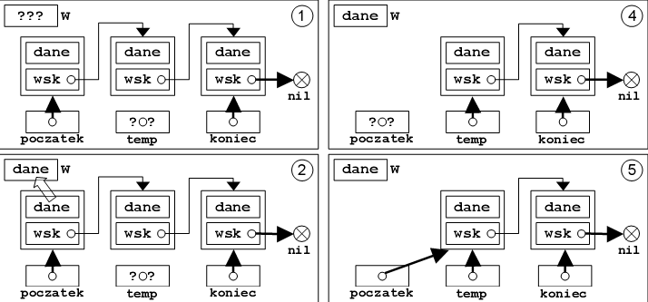
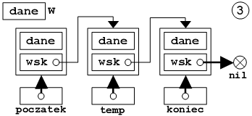
Kolejka – pobieranie elementów
VAR poczatek, koniec : ^TElem;
W : integer; temp : ^TElem; (1)
BEGIN
IF poczatek<> nil THEN
BEGIN
W := poczatek^.dane; (2)
temp := poczatek^.wsk; (3)
DISPOSE(poczatek); (4)
poczatek:= temp; (5)
IF poczatek=nil THEN
koniec:=nil; (6)
END; END;

Slide 26
Dziękuję za uwagę!

